Slide 1


Analyse et Modélisation des Données du Play Store
Présenté par : Amani YAHIA BEY Ouil LEKHCHINE
Nassim Arslan Benhamed
Enseignant référant – Ajmi Faiza , Demoli
L3 SDN - Université catholique de Lille

Slide 2
01
03
05
Introduction
Exploration des données
Modèle de Prédiction
02
04
Visualisations
Objectifs
T
🠺
🠺
06
Résultats et Conclusion

Slide 3
01
Introduction
T
4
🠺
🠺

Slide 4

T
Analyse et Modélisation des Données du Play Store
1
Recommandation d'Applications pour Mme Ajmi et M. Demoli
Données Utilisées :
🠺
🠺
Contexte
Analyse des données du Play Store pour aider à la sélection d'applications.
Focus sur deux utilisateurs : Mme Ajmi et M. Demoli.
googleplaystore.csv
g_user_reviews.csv
Notes:
"Dans le cadre de ce projet, nous avons analysé des données provenant du Play Store afin d'aider deux utilisateurs spécifiques, Mme Ajmi et M. Demoli, à sélectionner les applications les plus pertinentes en fonction de leurs intérêts et préférences. Les utilisateurs sont souvent confrontés à un grand nombre d'applications similaires, ce qui rend difficile la sélection de l'application la plus adaptée à leurs besoins spécifiques.
Nous avons utilisé des données provenant de deux fichiers principaux du Play Store : googleplaystore.csv pour les informations sur les applications et googleplaystore_user_reviews.csv pour les avis des utilisateurs. Ces données incluent des attributs tels que le nom de l'application, la catégorie, la note, le nombre de téléchargements, le type (gratuite ou payante), le prix, et le groupe d'âge cible.

Slide 5
02
Objectif
T
2
🠺
🠺

Slide 6


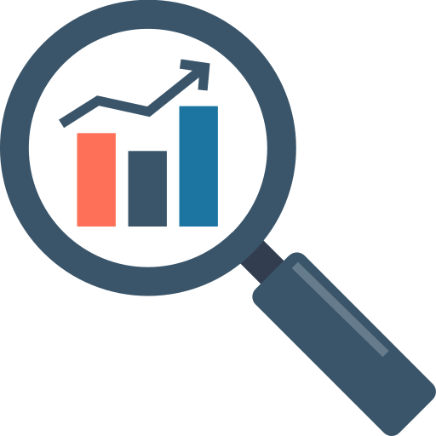
Objectifs ??
T
1
🠺
🠺
But : Filtrer et recommander les applications en fonction des intérêts spécifiques des utilisateurs.
Mme Ajmi
M. Demoli
FAMILY
TOOLS
BUSINESS
PRODUCTIVITY
Notes:
"L'objectif principal de ce projet est de filtrer et recommander des applications adaptées aux intérêts spécifiques des utilisateurs. Nous avons deux utilisateurs cibles : Mme Ajmi et M. Demoli.
Mme Ajmi est particulièrement intéressée par les applications de la catégorie 'FAMILY' et 'BUSINESS', tandis que M. Demoli préfère les applications de 'TOOLS' et 'PRODUCTIVITY'. Pour répondre à leurs besoins, nous avons analysé les données du Play Store et appliqué différentes techniques de machine learning, notamment la régression logistique, le K-Nearest Neighbors (KNN) et les arbres de décision.
Nous avons calibré et optimisé ces modèles pour obtenir les meilleures recommandations possibles. Notre objectif est de fournir à chaque utilisateur des suggestions d'applications qui correspondent précisément à leurs préférences, en rendant le processus de sélection plus efficace et pertinent."

Slide 7
03
Exploration des données
T
2
🠺
🠺

Slide 8
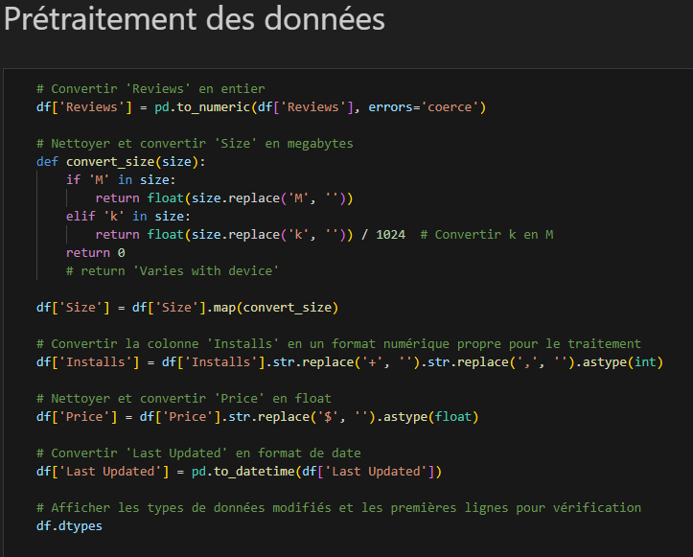
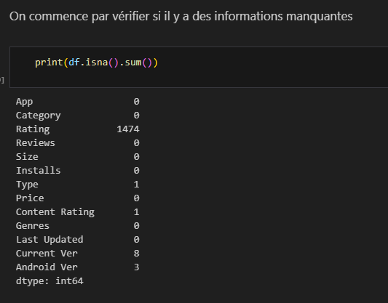
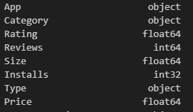
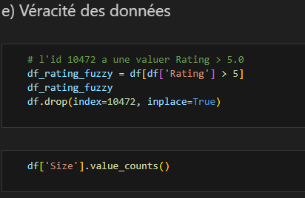
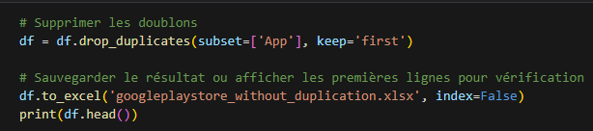
Préparation des Données
T
1
🠺
🠺
Nettoyage des Données :
Suppression des valeurs manquantes critiques.
Encodage des colonnes catégorielles en variables numériques.
Suppression des doublons.
Vérifier la véracité des données
Notes:
"Pour garantir la qualité de notre analyse, la préparation des données a été une étape cruciale. Nous avons commencé par le nettoyage des données en supprimant les valeurs manquantes critiques pour éviter les biais dans l'analyse. Ensuite, les colonnes catégorielles ont été encodées en variables numériques pour les rendre compatibles avec les algorithmes de machine learning que nous avons utilisés.
Nous avons également supprimé les doublons pour éviter les répétitions qui pourraient fausser les résultats. De plus, les valeurs nulles ont été soigneusement traitées pour garantir que l'ensemble de données utilisé soit le plus complet et précis possible.
Une étape Final a été la vérification de la véracité des données. Par exemple, nous avons supprimé les valeurs de Rating supérieures à 5, car cela n'existe pas dans la réalité. Ces étapes ont permis d'assurer la fiabilité et la validité de notre analyse et modélisation."

Slide 9
Méthodes Utilisées :
K-Nearest Neighbors (KNN)
Régression logistique
Arbres de décision
T
🠺
🠺
01
03
02
Notes:
"Pour atteindre notre objectif de recommander des applications adaptées aux intérêts spécifiques de Mme Ajmi et M. Demoli, nous avons utilisé plusieurs techniques de machine learning.
Tout d'abord, nous avons appliqué la régression logistique, une méthode bien adaptée pour les problèmes de classification binaire, qui nous a permis de capturer certaines relations linéaires dans les données.
Ensuite, nous avons utilisé l'algorithme des K-Nearest Neighbors (KNN), qui classifie les données en fonction de la proximité des points de données. Cela nous a aidés à identifier les applications similaires basées sur les préférences des utilisateurs.
Enfin, nous avons implémenté les arbres de décision, une méthode puissante pour capturer les relations non linéaires dans les données. Les arbres de décision nous ont permis de visualiser et de comprendre facilement les critères de décision utilisés pour recommander les applications.
Ces trois techniques ont été calibrées et optimisées pour obtenir les meilleurs résultats possibles, afin de fournir des recommandations précises et pertinentes à nos utilisateurs."

Slide 10
04
Visualisations
T
2
🠺
🠺

Slide 11
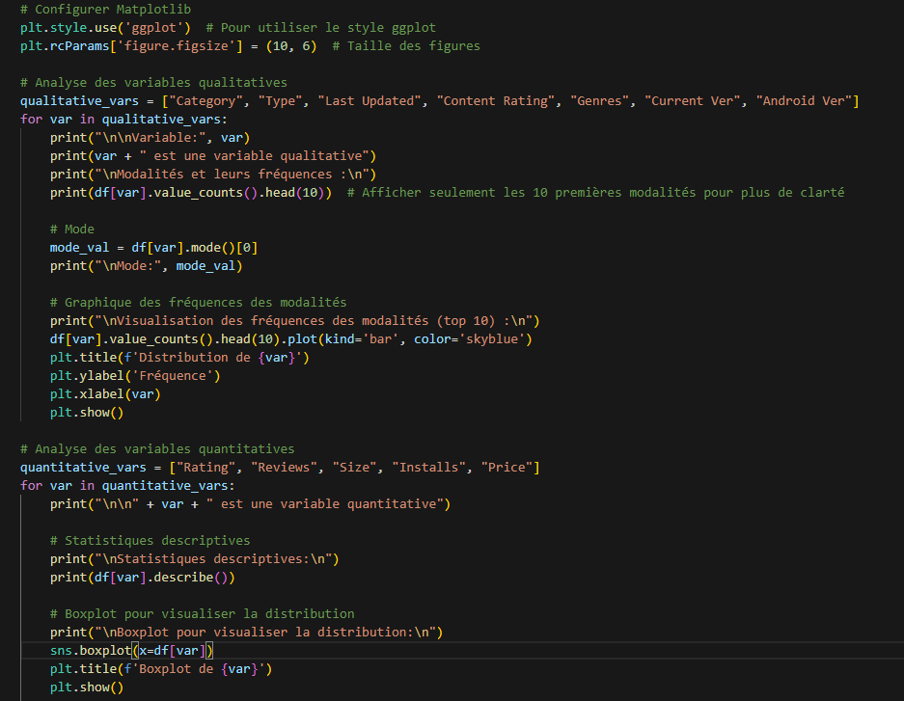

Visualisations
T
1
🠺
Extrait du code
🠺
Première étape: Pour explorer nos données, On a utilisé le code suivant pour créer des graphes pour les valeurs quantitatives et qualitatives.
Notes:
"Pour explorer nos données, nous avons configuré Matplotlib avec le style ggplot pour obtenir des graphiques esthétiques. Nous avons ensuite analysé les variables qualitatives telles que la catégorie, le type et la dernière mise à jour. Pour chaque variable, nous avons affiché les modalités les plus fréquentes et créé des graphiques en barres pour visualiser les fréquences.
Pour les variables quantitatives comme la note et le nombre d'avis,
nous avons généré des statistiques descriptives, des boxplots pour visualiser la distribution et des histogrammes pour montrer la fréquence des différentes valeurs.

Slide 12
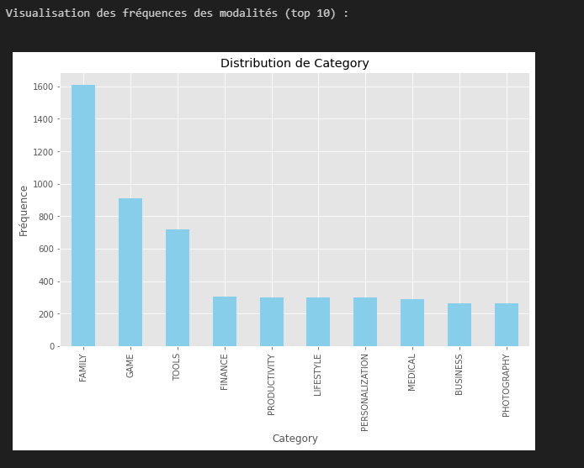
Visualisations
T
Graphique en barres pour la variable
1
🠺
« Category »
🠺
Exemple: Visualisation des Variables Qualitatives
Notes:
Ce graphique montre la distribution des catégories d'applications dans notre ensemble de données. On observe que la catégorie 'FAMILY' est la plus représentée, avec plus de 1600 applications, suivie par 'GAME' et 'TOOLS'. Cela indique que les applications familiales, de jeux et d'outils sont les plus courantes sur le Play Store.

Slide 13
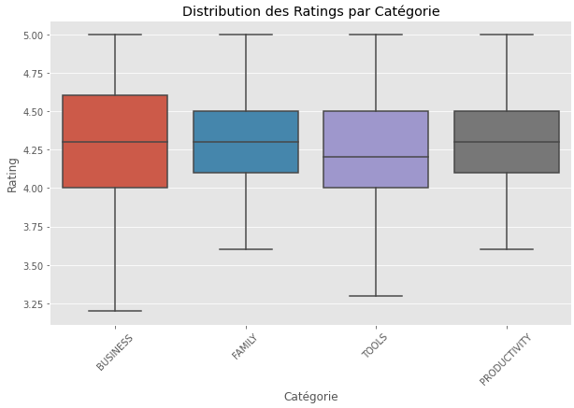
Visualisations
T
1
Boxplot montre la distribution des notes par catégorie
🠺
« Category »
🠺
Exemple: Visualisation des Variables Quantitatives
Notes:
Ce boxplot montre la distribution des notes par catégorie pour les catégories 'BUSINESS', 'FAMILY', 'TOOLS' et 'PRODUCTIVITY',
qui sont celles qui nous intéressent pour la machine learning. On peut voir que les notes varient entre 3.25 et 5 pour toutes les catégories,
avec des médianes proches de 4.25. Ce type de visualisation nous aide à comprendre la variation des notes au sein de chaque catégorie et à identifier les tendances générales.

Slide 14
Visualisations
T
1
🠺
🠺
D'autres Visualisations Traitées dans le Code
Distribution des Catégories d'Applications
Distribution des Ratings par Catégorie
Distribution des Prix
Applications les Plus Populaires par Catégorie
Tendance des Notes Moyennes par Année
Relation entre les Notes et le Nombre de Téléchargements
Scatter Plot par Catégorie
Joint Plot avec Transformation Logarithmique
Notes:
On a fait d’autre graphe qui nous permettent d'identifier des tendances, des relations et des anomalies cruciales pour répondre aux questions d'intérêt de Mme Ajmi et M. Demoli.
La lisibilité et la clarté de ces visualisations assurent qu'elles sont auto-suffisantes et faciles à interpréter, aidant ainsi à tirer des conclusions valides et pertinentes.

Slide 15
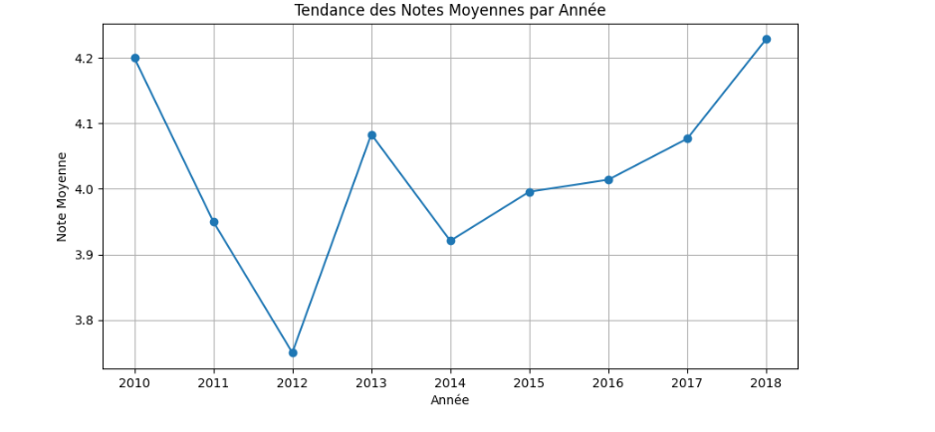
Visualisations
T
1
🠺
🠺
Exemple 1 : Tendance des Notes Moyennes par Année
Notes:
Ce graphique linéaire montre l'évolution des notes moyennes des applications au fil des ans. On observe une tendance à l'amélioration des notes,
ce qui peut indiquer une augmentation de la qualité des applications au fil du temps.
Par exemple, après une baisse en 2012, les notes moyennes montrent une amélioration continue jusqu'en 2018.
Cette information est cruciale pour les développeurs et les utilisateurs,
car elle reflète les efforts continus pour améliorer les applications. Pour notre machine learning, cette tendance à l'amélioration peut influencer la pondération des critères de qualité des applications

Slide 16
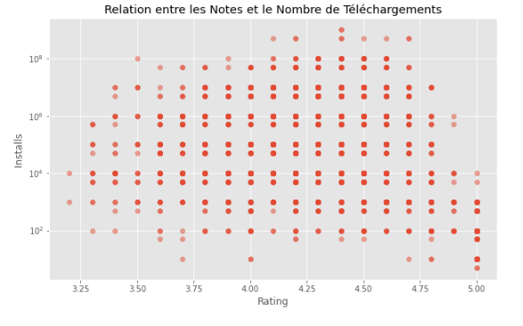
Visualisations
T
1
🠺
🠺
Exemple 2 :
Relation entre les Notes et le Nombre de Téléchargements
Notes:
Ce scatter plot montre une relation positive entre les notes des applications et leur nombre de téléchargements.
Les applications mieux notées tendent à avoir plus de téléchargements, indiquant que la qualité perçue influence fortement la popularité.

Slide 17
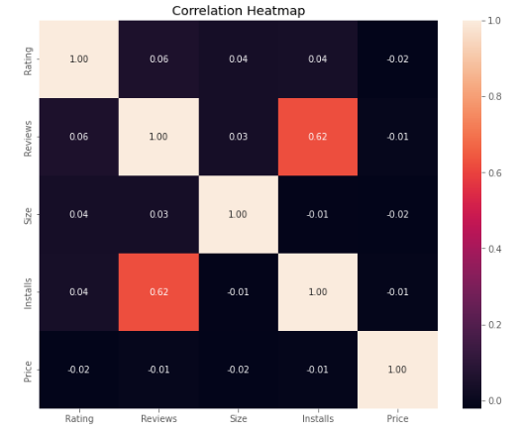
Visualisations
T
1
🠺
🠺
Exemple 3 :
Heatmap de Corrélation
Notes:
### Analyse de la Heatmap de Corrélation
Cette heatmap de corrélation montre les relations entre différentes variables numériques des applications du Play Store. Voici les principales observations :
1. **Reviews et Installs** : Il y a une corrélation positive significative (0.62) entre le nombre d'avis (Reviews) et le nombre de téléchargements (Installs). Cela indique que les applications avec plus d'avis tendent à avoir un plus grand nombre de téléchargements.
2. **Autres Corrélations** : Les autres corrélations sont faibles, suggérant que les variables telles que la note (Rating), la taille (Size), et le prix (Price) n'ont pas de relations fortes les unes avec les autres dans ce dataset.
3. **Implications pour la Machine Learning** :
- Les fortes corrélations, comme celle entre les avis et les téléchargements, peuvent être des indicateurs importants pour les modèles prédictifs.
- Les faibles corrélations montrent que ces variables apportent des informations uniques et ne sont pas redondantes, ce qui est bénéfique pour la diversité des caractéristiques dans les modèles de machine learning.
Cette heatmap est un outil essentiel pour comprendre les relations entre les variables et pour identifier les caractéristiques pertinentes à inclure dans les modèles de machine learning.

Slide 18

05
Modèle de Prédiction
T
2
🠺
🠺

Slide 19

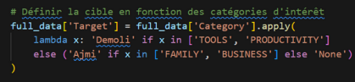
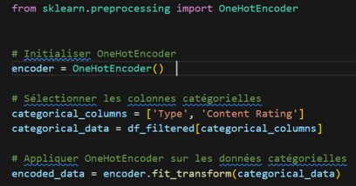
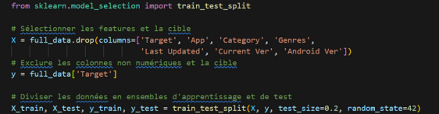
Modèle de Prédiction
T
1
🠺
Première étape: PRÉPARATION DES DONNÉES POUR LA PRÉDICTION
🠺
01
CHOIX TARGET
03
ONEHOT ENCODER
DIVISER LE DATASET EN ENSEMBLE
02

Slide 20
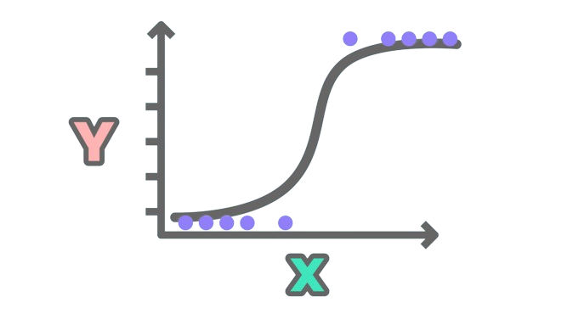
Modèle de Prédiction
T
1
🠺
Modélisation et Évaluation avec Régression Logistique:
🠺
03
Prédire et évaluer
01
Initialiser
02
Résultat de la prédiction :
69,29%
Entrainer

Slide 21
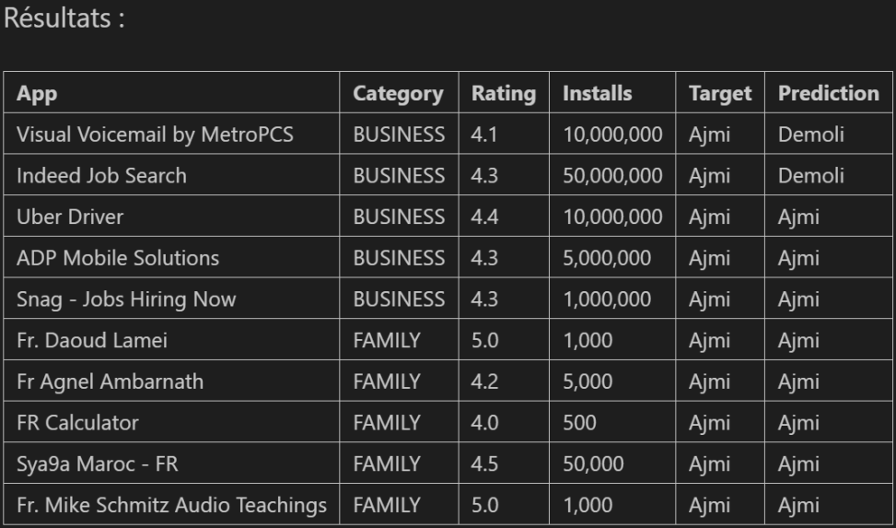
Modèle de Prédiction
T
1
🠺
Modélisation et Évaluation avec Régression Logistique:
🠺
APERCU DU RÉSULTAT

Slide 22
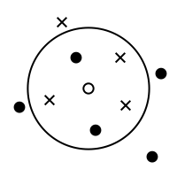
Modèle de Prédiction
T
1
Modélisation et Évaluation avec KNN (K-NEAREST NEIGHBORS):
Optimiser
🠺
🠺
05
01
03
Initialiser
Prédire et évaluer
02
04
Résultat de la prédiction :
Précision avant standardisation : 61.23%
Précision après standardisation : 71.40% Meilleur nombre de voisins : 17 Meilleure précision obtenue : 75.50%
Entrainer
Standardiser

Slide 23
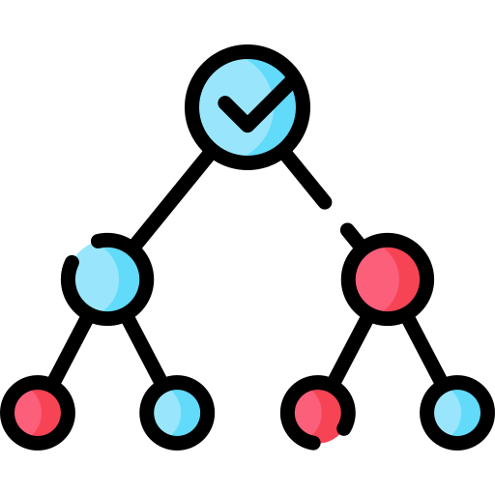
Modèle de Prédiction
T
1
Modélisation et Évaluation avec L'arbre de décision :
Visualiser
🠺
🠺
05
01
03
Initialiser
Prédire et évaluer
02
04
Précision de l'arbre de décision : 74.28%
Entrainer
Filtrer

Slide 24
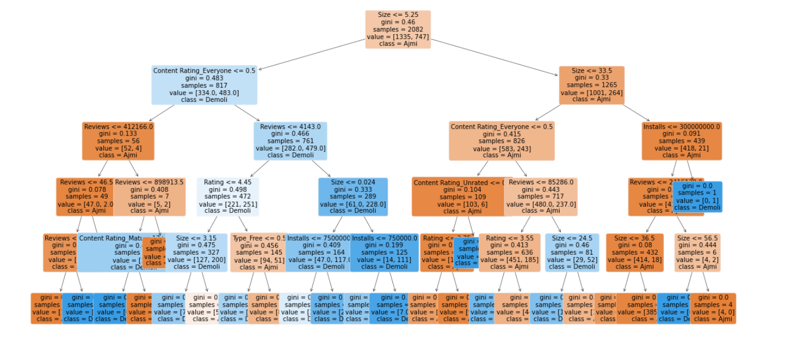
Modèle de Prédiction
T
1
🠺
Modélisation et Évaluation avec L'arbre de décision :
🠺
APERCU DU RÉSULTAT

Slide 25
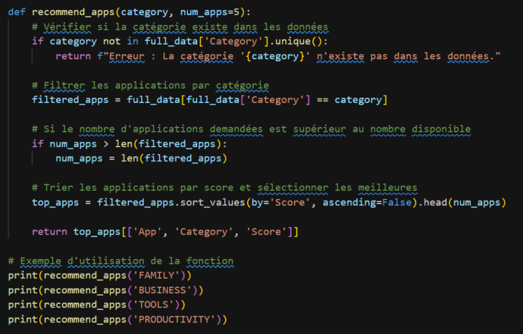
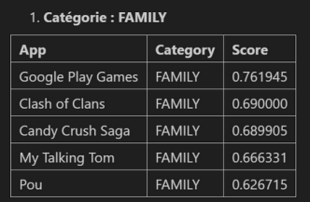
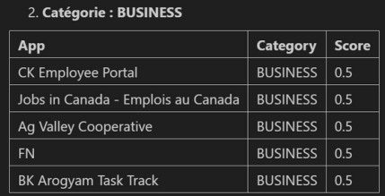
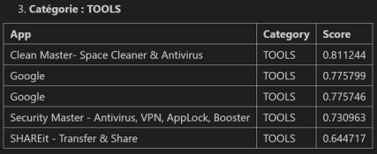
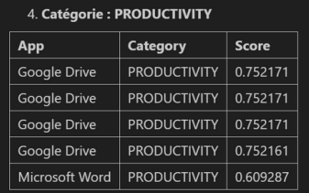
Modèle de Prédiction
T
1
BONUS :
ALGORITHME DE PONDÉRATION
Extrait du code
🠺
🠺
Pour affiner les recommandations, nous avons appliqué une pondération aux différentes caractéristiques des applications.
Les pondérations sont définies comme suit :
Rating (40%)
Installs (30%)
Reviews (20%)
Type (gratuit) (10%)

Slide 26
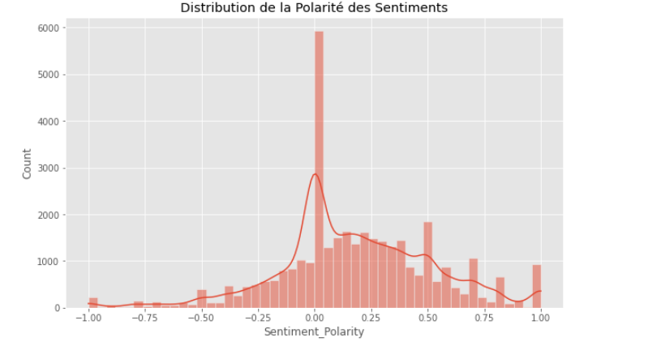
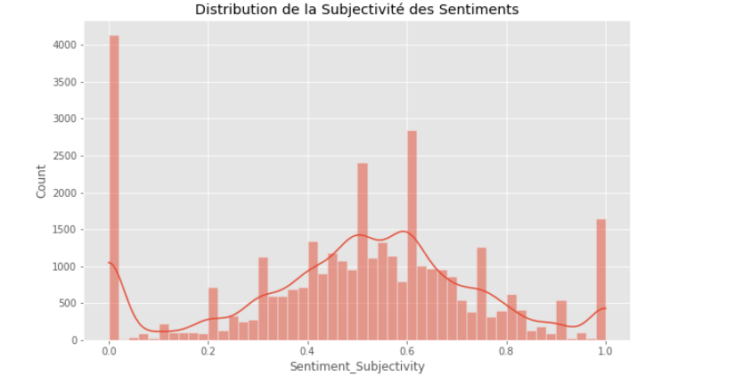
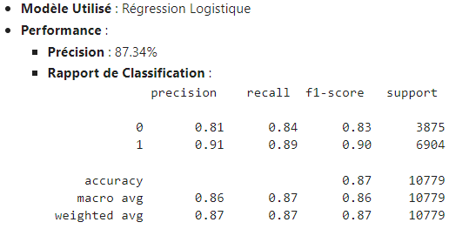
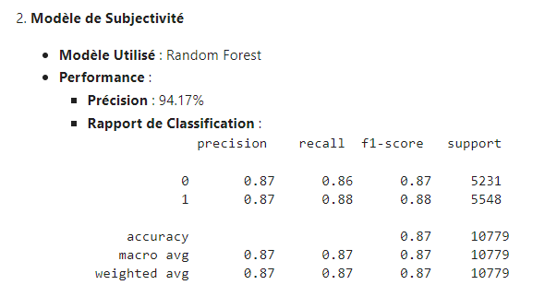
Modèle de Prédiction
T
1
🠺
Prédiction de la Polarité et
de la Subjectivité des Avis
🠺
Les deux modèles, régression logistique pour la polarité et forêt aléatoire pour la subjectivité, ont montré des performances solides avec des précisions de 87.34% et 94.17% respectivement. Ces résultats suggèrent que les modèles sont bien adaptés pour analyser les sentiments des avis des utilisateurs, fournissant ainsi des informations précieuses pour améliorer les recommandations d'applications et la satisfaction des utilisateurs.

Slide 27
06
Résultats et Conclusion
T
1
🠺
🠺
Notes:
Limites Actuelles
Problèmes de capacité de traitement, disponibilité des données, et précision des modèles pour des contraintes complexes.
Nécessité de comprendre pourquoi certains modèles fonctionnent mieux dans certains contextes.
Perspectives Futures
Les avancées en cloud computing et calcul quantique pourraient résoudre les problèmes d'échelle et de faisabilité.
Des techniques comme la simulation et l'augmentation de données pourraient améliorer la disponibilité des données d'entraînement.
En résumé, bien que des défis importants subsistent, les avancées technologiques et méthodologiques offrent un potentiel significatif pour améliorer l'intégration de l'apprentissage automatique dans l'optimisation combinatoire, ouvrant la voie à des solutions plus efficaces et innovantes

Slide 28
Résultats :
T
5
🠺
🠺
Meilleure Méthode
Interprétabilité :
Simplicité et Rapidité
Le modèle KNN optimisé
avec n_neighbors=17
La régression logistique est la plus simple et rapide à mettre en œuvre, mais sa précision est inférieure aux autres méthodes.
Les arbres de décision, bien qu'ayant une précision légèrement inférieure au KNN optimisé, sont les plus interprétables et fournissent des insights précieux sur les critères de décision.
Notes:
On distingue 3 types de l’apprentissage App supervisé : le modèle est entraîné sur un ensemble de données comprenant déja des entrées et leurs sorties . Le but est de faire des prédictions ou de prendre des décisions basées sur des exemples d'entraînement.
Le modèle KNN optimisé avec n_neighbors=17

Slide 29
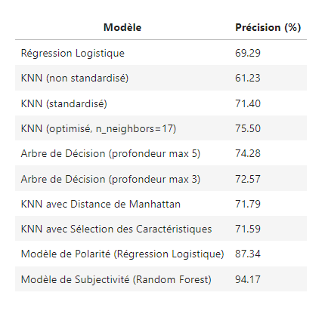
Tableaux de Résultats Obtenus
T
5
🠺
🠺

Slide 30
Merci pour votre attention !
T
3
🠺
🠺

